Slide 1
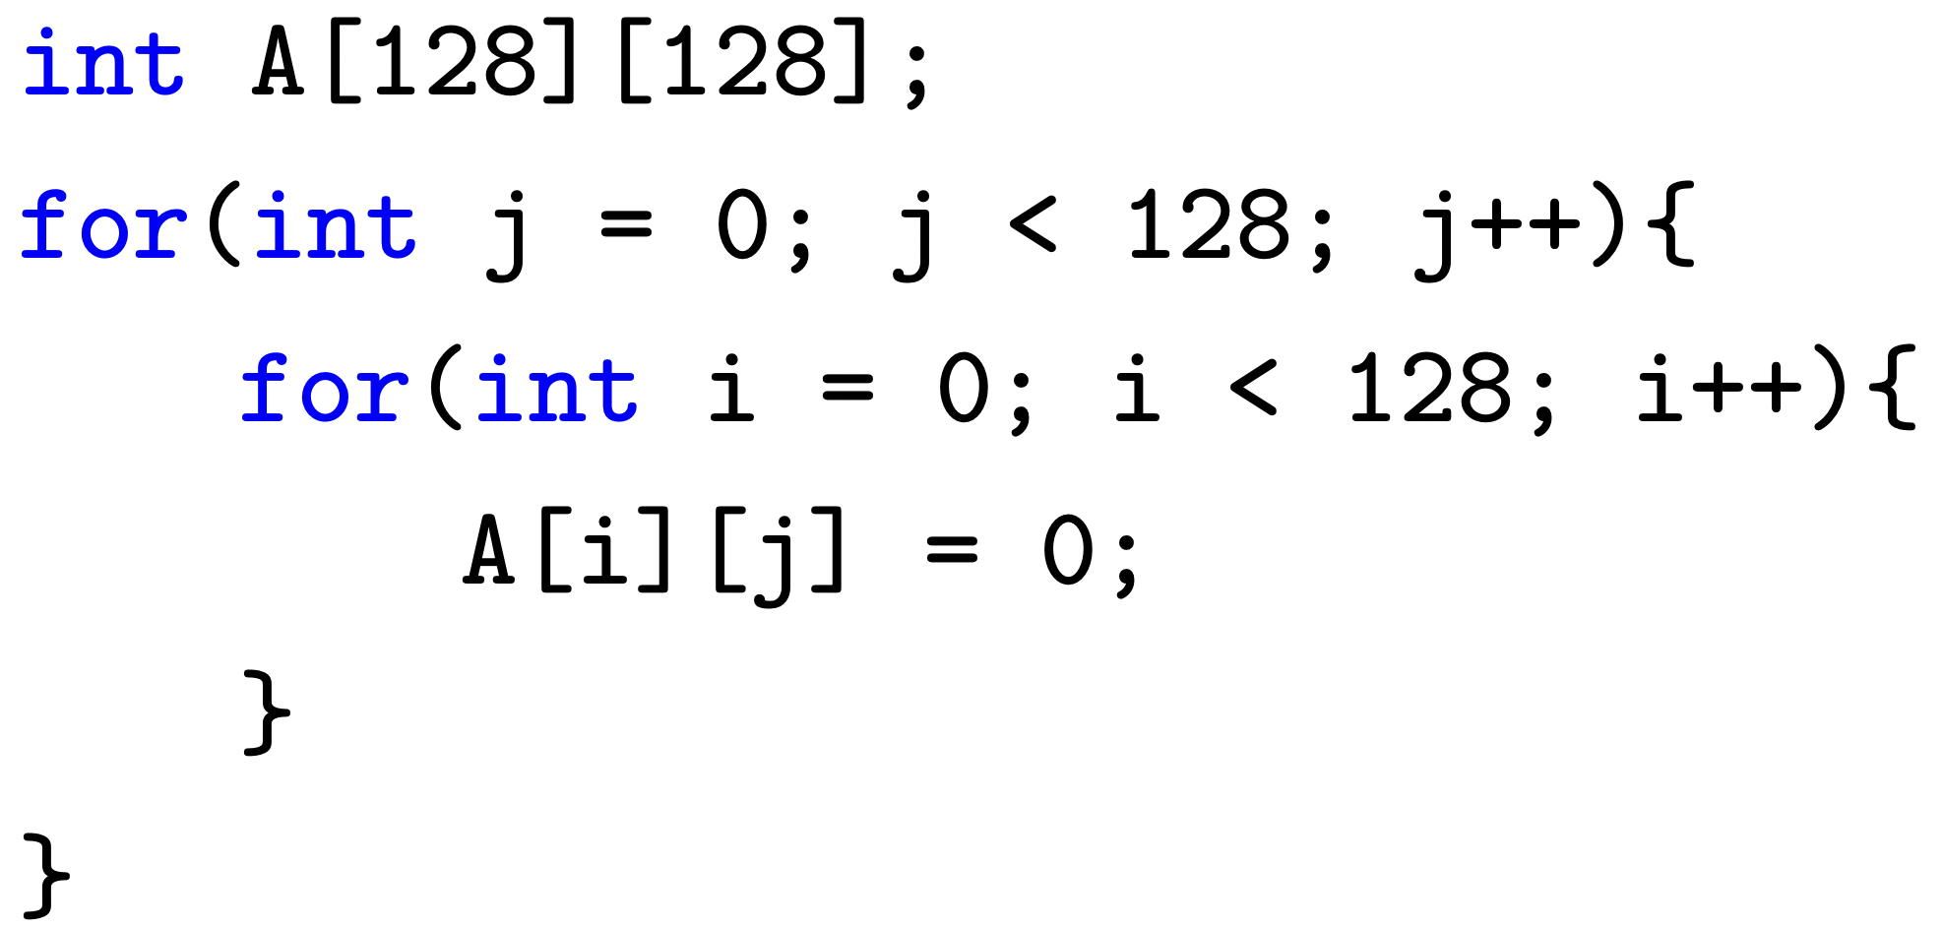
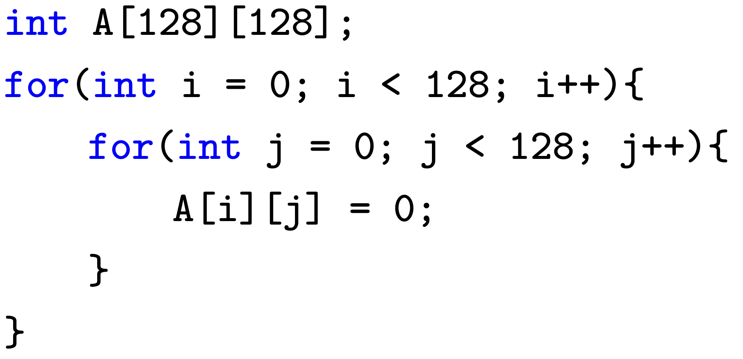

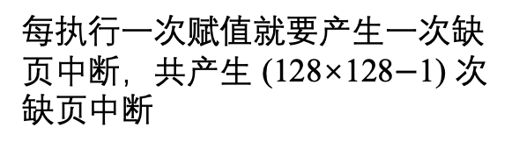
程序将数组置为 “0”，假定仅分得一个主存页架，页面尺寸为 128 个字，数组元素按行存放，开始时第一页在主存
每执行一次赋值就要产生一次缺页中断，共产生 (128×128$−$1) 次缺页中断
共产生 (128$−$1) 次缺页中断

